Slide 1
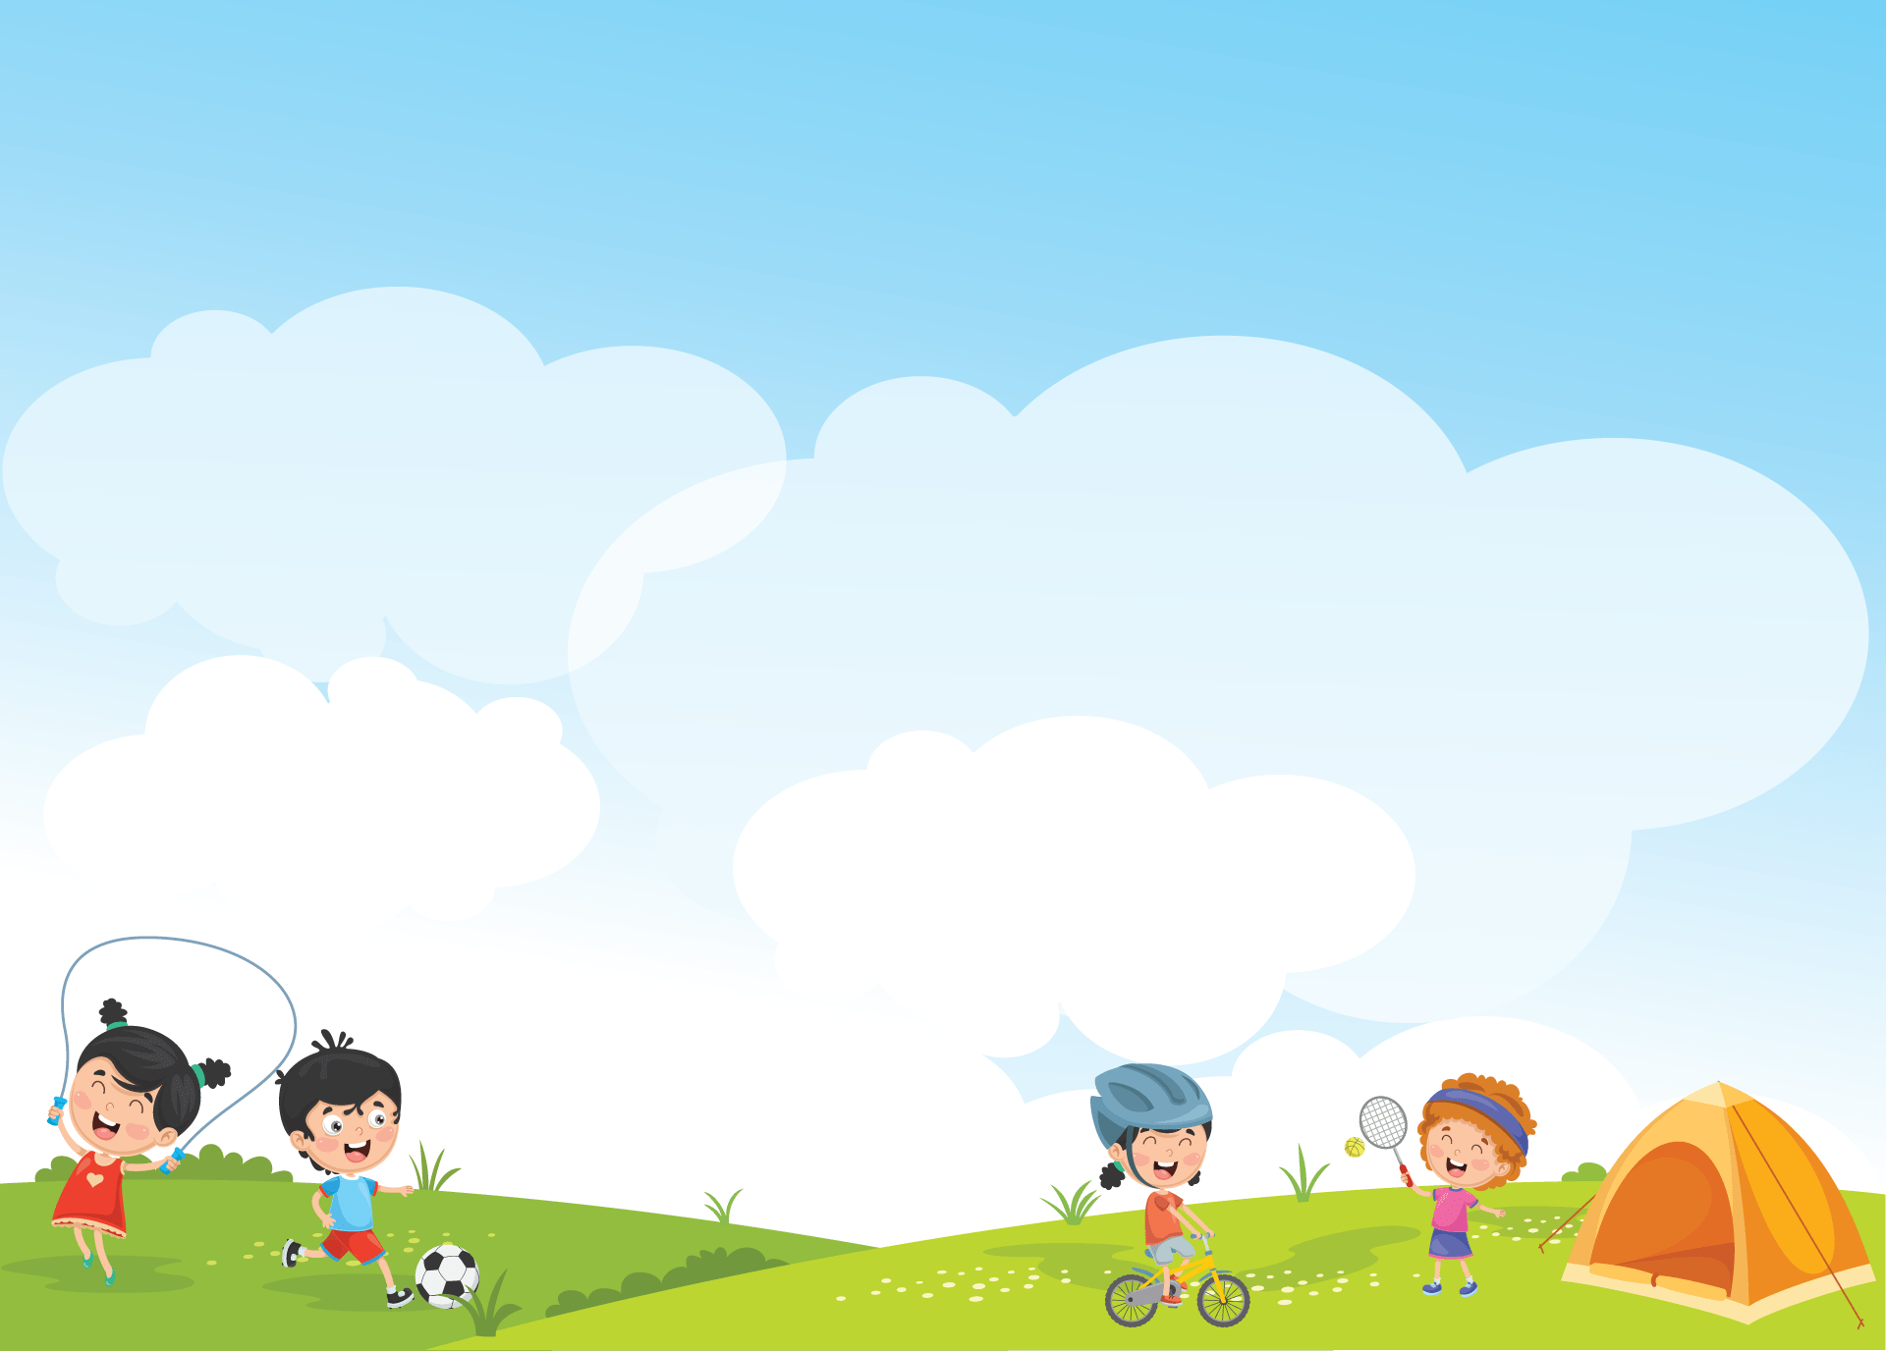
TRÒ CHƠI
RUNG CHUÔNG VÀNG
Chủ đề: “ Bé với an toàn giao thông”
Nguồn: Sưu tầm
Giáo viên sưu tầm: Nguyễn Thị Minh
Lớp: 5A1
Trường: Mầm non Lê Thiện
NĂM HỌC 2023-2024

Slide 2
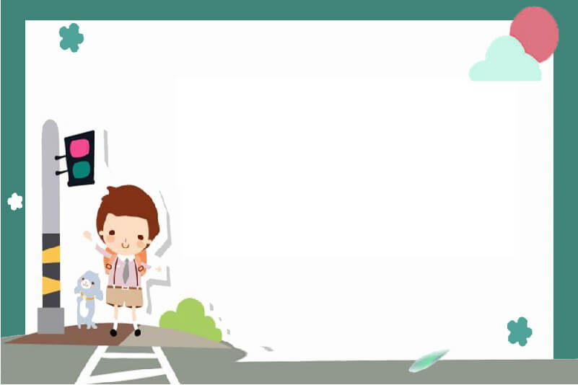

Câu hỏi 1: Xe máy, ô tô, xe đạp là PTGT đường bộ đúng hay sai?
Hết giờ
5
4
3
1
2
Star

Slide 3
Câu trả lời 1: Câu trả lời là Đúng

Slide 4
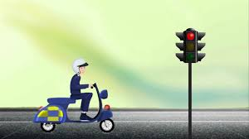
Câu hỏi 2: Đèn xanh bật lên các PTGT phải dừng lại đúng hay sai?
Hết giờ
5
4
3
1
2
Star

Slide 5

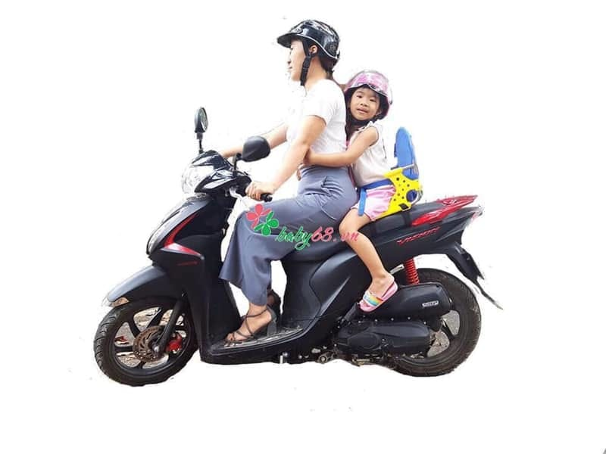
Câu trả lời 2: Câu trả lời là Sai

Slide 6
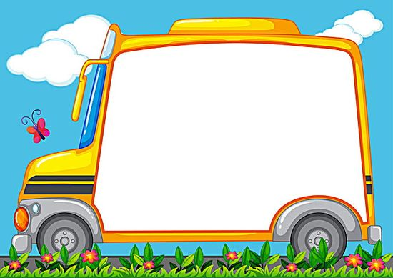
Câu hỏi 3: Đèn tín hiệu giao thông có 2 màu đúng hay sai?
Hết giờ
5
4
3
1
2
Star

Slide 7
Câu trả lời 3: Câu trả lời là Sai.

Slide 8

Câu hỏi 4: Khi đi xe máy phải đội mũ bảo hiểm đúng hay sai?
Hết giờ
5
4
3
1
2
Star

Slide 9
Câu trả lời 4: Câu trả lời là Đúng.

Slide 10

Câu hỏi 5: Khi đi qua đường , con đi 1 mình không cần người lớn dắt đúng hay sai?
Hết giờ
5
4
3
1
2
Star

Slide 11
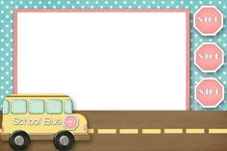
Câu trả lời 5: Câu trả lời là Sai.

Slide 12
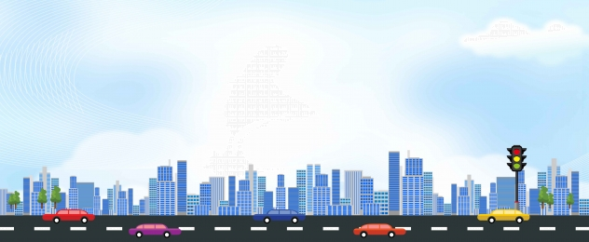
Câu hỏi 6: Khi ngồi trên ô tô không cần thắt đai an toàn đúng hay sai?
Hết giờ
5
4
3
1
2
Star

Slide 13
Câu trả lời 6: Câu trả lời là Sai.

Slide 14
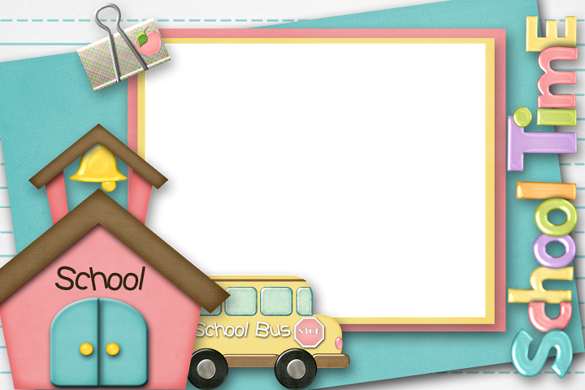
Câu hỏi 7: Khi đi bộ trên đường con phải đi trên vỉa hè và có người lớn dắt đúng hay sai?
Hết giờ
5
4
3
1
2
Star

Slide 15
Câu trả lời 7: Câu trả lời là Đúng.

Slide 16
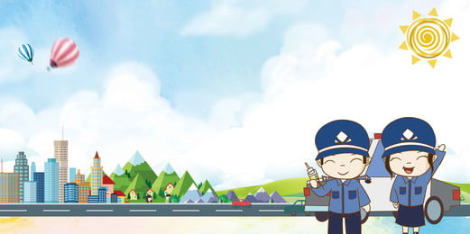
Câu hỏi 8: Khi được bố mẹ chở trên xe máy con được ngồi đằng trước xe đúng hay sai?
Hết giờ
5
4
3
1
2
Star

Slide 17
Câu trả lời 8: Câu trả lời là Sai.

Slide 18

Câu hỏi 9: Ô tô là PTGT có 4 bánh đúng hay sai?
Hết giờ
5
4
3
1
2
Star

Slide 19
Câu trả lời 9: Câu trả lời là Đúng.

Slide 20
Câu hỏi 10: Tàu hỏa là PTGT chạy trên đường sắt đúng hay sai?
Hết giờ
5
4
3
1
2
Star

Slide 21
Câu trả lời 10: Câu trả lời là Đúng.

Slide 22
Câu hỏi 11: Tàu thuyền là PTGT đi dưới nước đúng hay sai?
Hết giờ
5
4
3
1
2
Star

Slide 23
Câu trả lời 11: Câu trả lời là Đúng.

Slide 24
Câu hỏi 12: Tàu hỏa là PTGT có 3 bánh đúng hay sai?
Hết giờ
5
4
3
1
2
Star

Slide 25
Câu trả lời 12: Câu trả lời là Sai.

Slide 26
Câu trả lời 13: Khi con ngồi sau xe máy, 2 tay phải vòng ôm mẹ đúng hay sai?
Hết giờ
5
4
3
1
2
Star

Slide 27
Câu trả lời 13: Câu trả lời là Đúng.

Slide 28
Câu hỏi 14: Máy bay là PTGT đi trên đường đúng hay sai?
Hết giờ
5
4
3
1
2
Star

Slide 29
Câu trả lời 14: Câu trả lời là Sai.

Slide 30
Câu hỏi 15: Xe cứu thương dùng để dập lửa, chữa cháy đúng hay sai
Hết giờ
5
4
3
1
2
Star

Slide 31
Câu trả lời 15: Câu trả lời là Sai.

Slide 32
Câu hỏi 16: Trên xe cứu hỏa luôn có bình chứa nước đúng hay sai?
Hết giờ
5
4
3
1
2
Star

Slide 33
Câu trả lời 16: Câu trả lời là Đúng.

Slide 34
Câu trả lời 17: Khi ngồi trên tàu thuyền được cho chân xuống nước đúng hay sai?
Hết giờ
5
4
3
1
2
Star

Slide 35
Câu trả lời 17: Câu trả lời là Sai.

Slide 36
Câu hỏi 18: Trong phim Vui giao thông có 2 bạn là Bin và Bo đúng hay sai ?
Hết giờ
5
4
3
1
2
Star

Slide 37
Câu trả lời 18: Câu trả lời là Sai.

Slide 38
Câu hỏi 19: Tên Bi trong phim Vui giao thông là nhân vật Mèo đúng hay sai?
Hết giờ
5
4
3
1
2
Star

Slide 39
Câu trả lời 19: Câu trả lời là Sai.

